Slide 1

变量、数据类型和运算符

Slide 2
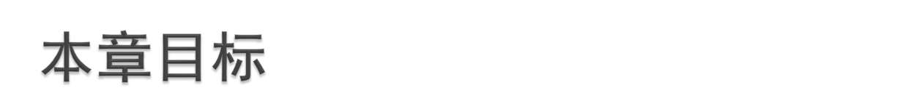
掌握变量的概念
会使用常用数据类型
会使用赋值运算符和算术运算符
会进行数据类型转换
掌握键盘输入

Slide 3
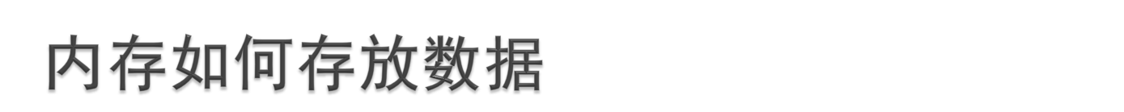
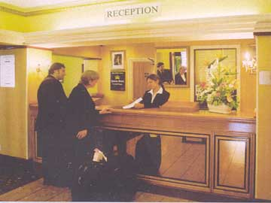
电脑使用内存来记忆计算时所使用的数据
内存如何存储数据
内存像旅馆
  数据各式各样，要先根据数据的需求（即类型）为它申请一块合适的空间
1、开房间（单人间、双人间、总统套间）
2、入住

Slide 4
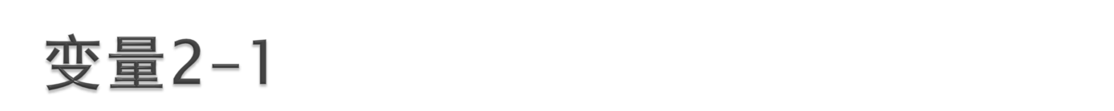


1、在银行存1000元钱，银行一年的利息5%，那一年之后钱变成了多少？
内 存
变量：一个数据
存储空间的表示
1000
98.76
1050
1000*(1+5%)
不同数据存入具有不同
内存地址的空间，相互独立
已经将数据存入内存，但是：
怎么找到存入的数据？

Slide 5
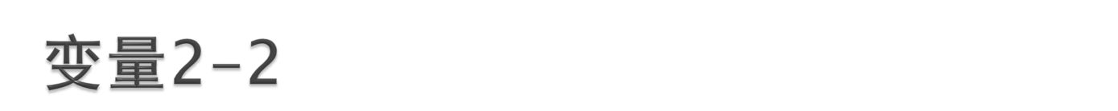
内存地址不好记，怎么办？
  通过内存中小房间的别名找到数据存储的位置
通过变量名可以简单快速地找到它存储的数据
房间
变量
对应
房间名字
变量名
房间类型
变量类型
入住的客人
变量值

Slide 6
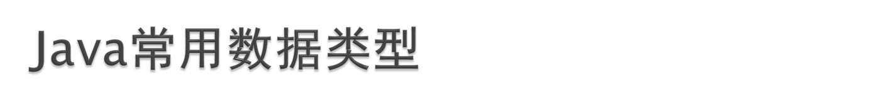
数据类型
数据
数值
非数值
2.175
非洲
char
整型
非整型
String
123
9/12/2003
int
double
The quick brown fox
整型
非整型
……
陈扬
……
数值
非数值
999
9002.12
数据属于不同类别
TRUE

Slide 7

数据类型说明
数据类型 | 说 明
char （字符型） | 用于存储单个字符 如：性别‘男’、‘女’，电灯‘开’、‘关’
int （整型） | 用于存储整数 如：一天的时间是24小时，一月份有31天
double （双精度） | 用于存储小数 如：蒙牛早餐奶的价格1.3元，手机待机时间6.5小时
String （字符串） | 用于存储一串字符 如：“我的爱好是踢足球”，“我喜欢Java程序”

Slide 8

变量声明及使用2-1
2、在内存中存储本金1000元
显示内存中存储的数据的值
public class MyVariable {
public static void main(String[ ] args) {
int money; //1.声明一个变量
money =1000; //2.赋值
}
}
int money = 1000; //合二为一
System.out.println(money); //3.使用变量
数据类型
变量名
内存空间存的数值
演示示例1：如何存取变量

Slide 9
变量声明及使用2-2
使用变量的步骤：
  第一步：声明变量，即“根据数据类型在内存申请空间”
  第二步：赋值，即“将数据存储至对应的内存空间”
  第一步和第二步可以合并
  第三步：使用变量，即“取出数据使用 ”
数据类型 变量名；
int money;
变量名 = 数值；
money = 1000 ;
数据类型 变量名=数值；
int money = 1000;

Slide 10
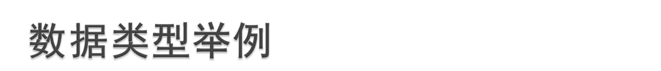
3、输出Java课考试最高分：98.5
输出最高分学员姓名：张三
输出最高分学员性别：男
public class TestType {
public static void main(String[ ] args) {
double score = 98.5;
String name = "张三";
char sex = '男';
System.out.println("本次考试成绩最高分： " + score);
System.out.println("最高分得主： " + name);
System.out.println("性别： " + sex);
}
}
双引号
单引号
连接输出信息
演示示例2：不同类型变量存取

Slide 11
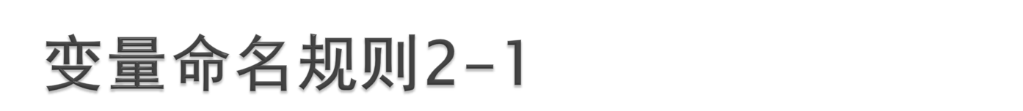
Java语言中，变量命名要符合一定规则
  money、score、name、sex
首字母
其余部分
变
量
名
任意多的：
1、数字
2、字母
3、下划线‘_’
4、‘$’ 符号
1、字母
2、下划线‘_’
3、‘$’ 符号
变量命名规范：
简短且能清楚地表明变量的作用，通常第一个单词的首字母小写，其后单词的
首字母大写。例如：myScore

Slide 12
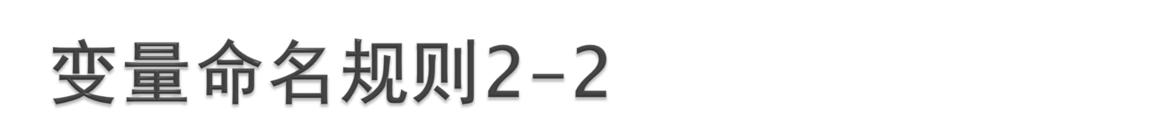

检查下面这些是否是合法的变量名
principal
$lastname
zip code
×
123rate
discount%
cost_price
×
×
marks_3
city
City
int
×

Slide 13
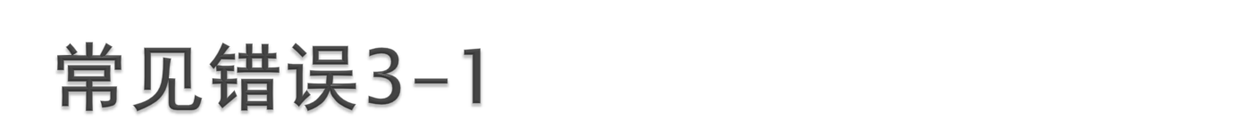

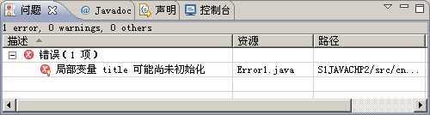
public class Error1 {
public static void main(String[ ] args) {
String title;
System.out.println( title );
}
}
先声明变量并赋值，
然后才能使用
代码错误
1
String title = "Java"; //声明变量title并赋值
正确方案
2
String title; //声明变量title
title = "Java" ; //赋值
Notes:
在环境中演示

Slide 14
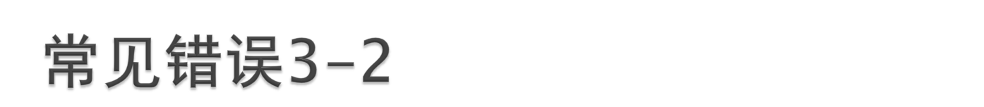
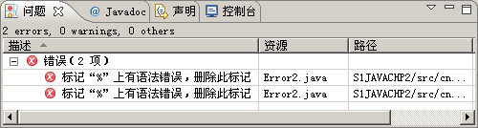
public class Error2 {
public static void main(String[ ] args) {
int %hour = 18;
System.out.println(%hour);
}
}
代码错误
变量名不能以%开始

Slide 15
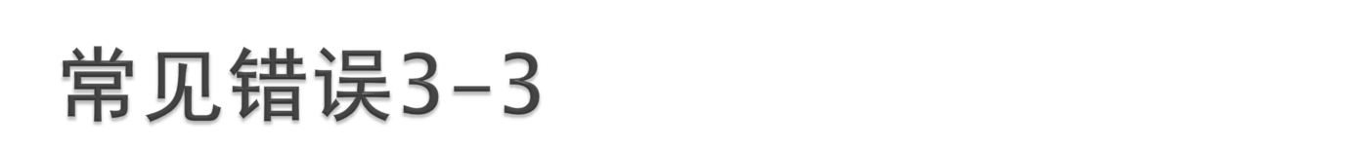
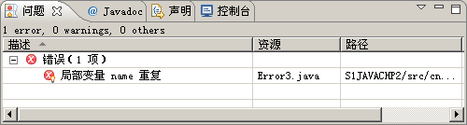
public class Error3 {
public static void main(String[ ] args) {
String name = "张三";
String name = "李四";
}
}
声明两个同名变量导致编译错误
正确方案
String name = "张三";
String Name = "李四";
Java程序区分大小写

Slide 16
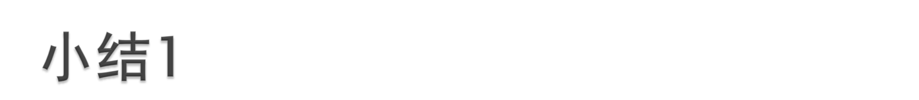


定义变量有哪两种方式？
参考代码
使用变量存储以下MP3信息，并打印输出
  品牌（brand）：爱国者F928
  重量（weight）：12.4
  电池类型（type）：内置锂电池
  价格（price）：499

Slide 17
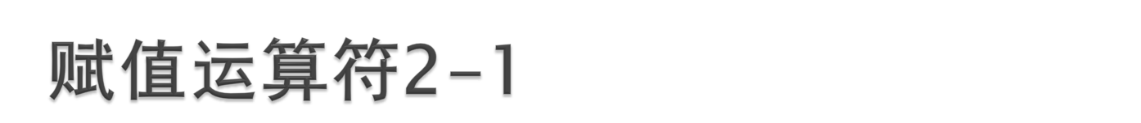
4、学员王浩的Java成绩是80分，学员张萌的Java成绩与王浩的相同，输出张萌的成绩
int wangScore = 80; //王浩成绩
int zhangScore; //张萌成绩
wangScore = zhangScore;
System.out.println(“张萌成绩是" +zhangScore);
wangScore
80
赋值运算符
副本
zhangScore
80
代码错误
zhangScore = wangScore; //将右边的值给左边的变量

Slide 18
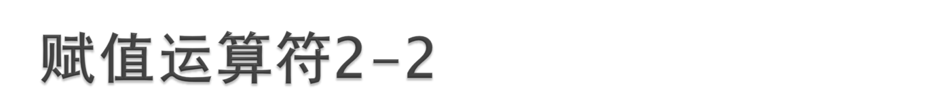

赋值运算符
变量名 = 表达式;
表达式举例
a = ( b + 3 ) + ( b – 1 )
表达式
表达式
表达式
表达式就是符号（如加号、减号）与操作数（如b，3等）的组合
Notes:
表达式就是运算符（如加号、减号）与操作数（如b，3等）的组合。

Slide 19
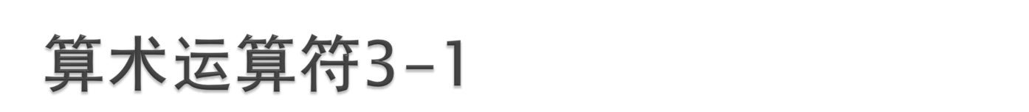
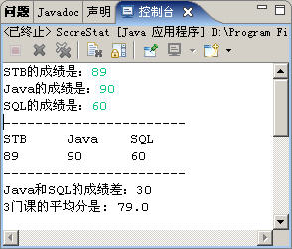
运算符
操作数
操作数
基本的算术运算
5、从控制台输入学员王浩3门课程成绩，编写程序实现
（1）Java课和SQL课的分数之差
（2）3门课的平均分
+
*
-
/
%

Slide 20
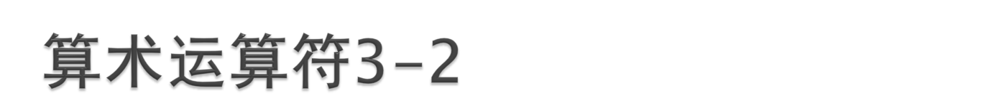
import java.util.Scanner;
public class ScoreStat {
public static void main(String[] args) {
Scanner input = new Scanner(System.in);
System.out.print("STB的成绩是：");
int stb = input.nextInt(); //stb分数
//省略接收Java分数和SQL分数……
int diffen; //分数差
double avg; //平均分
//省略输出成绩单代码……
diffen = java - sql; //计算Java课和SQL课的成绩差
System.out.println("Java和SQL的成绩差：" + diffen);
avg = (stb + java + sql) / 3; //计算平均分
System.out.println("3门课的平均分是: " + avg);
}
}
指定Scanner类路径
通过键盘的输入得到
STB的成绩
计算成绩差和平均分
演示示例3：算术运算符的使用

Slide 21
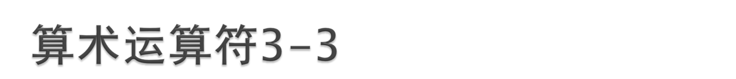

下面代码片断的输出结果是什么？
int num1 = 5;
int num2 = 2;
int a = num1 % num2;
int b = num1 / num2;
System.out.println(num1 + " % " + num2 + "= " + a);
System.out.println(num1 + " / " + num2 + " = " + b);
num1++;
num2- -;
System.out.println("num1 = " + num1);
System.out.println("num2 = " + num2);
%：求商
/：求余数
输出
5 % 2= 1
5 / 2 = 2
等价于：num1 = num1 + 1;
输出
num1 = 6
num2 = 1
等价于：num2 = num2 - 1;

Slide 22
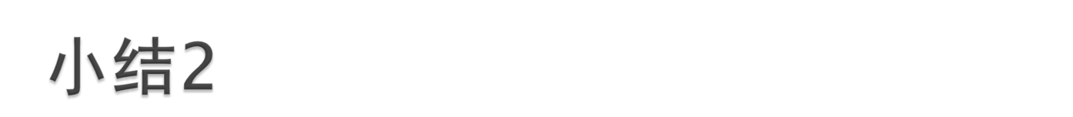
1、根据天数（46）计算周数和剩余的天数
参考代码
提示：
int days = 46; // 天数
int week = days / 7; // 星期
int leftDay = days % 7;// 剩余的天数
2、已知圆的半径radius= 1.5，求其面积
参考代码
提示：
double pi = 3.14159; // 圆周率
double radius = 1.5; // 半径
double area = pi * radius * radius; // 计算圆面积

Slide 23
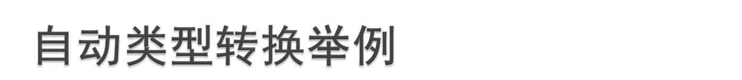
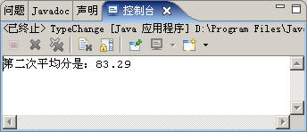
6、某班第一次Java考试平均分81.29，第二次比第一次多2分，计算第二次考试平均分？
double firstAvg = 81.29; //第一次平均分
double secondAvg; //第二次平均分
int rise = 2;
secondAvg = firstAvg + rise;
System.out.println("第二次平均分是：" + secondAvg);

Slide 24
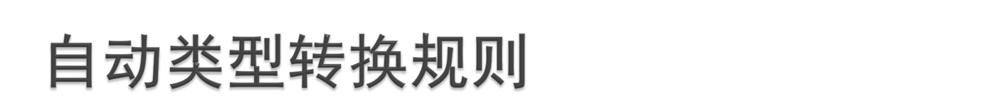
规则1：如果一个操作数为double型，则整个表达式可提升为double型
规则2：满足自动类型转换的条件
  两种类型要兼容：
    数值类型（整型和浮点型）互相兼容
  目标类型大于源类型：
    例如：double 型大于 int 型

Slide 25
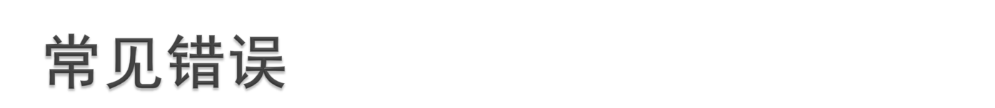
下面语句正确吗？
int 不可以自动转换成char
int age = 19;
char sex = '女';
char result = age + sex;
int a = 10;
int b = 10.2;
double c = 10;
c = a;
int d = c;
double不可以自动转化成int

Slide 26
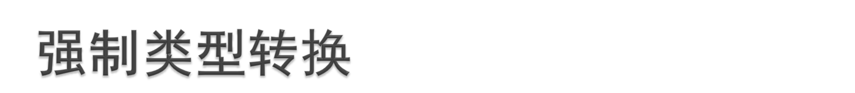
强制类型转换
int b = (int)10.2;
double a = 10;
int c = (int)a;
（类型名）表达式
7、去年Apple笔记本所占市场份额是20，今年增长的市场份额是9.8，求今年所占份额？
int before = 20; //apple笔记本市场份额
double rise = 9.8; //增长的份额
int now = before + rise; //现在的份额
编译出错：不能完成
自动类型转换
强制类型转换
更改为
int now = before + (int)rise;
演示示例4：强制类型转换
Notes:
演示出错信息及改后的结果，讲解当强制转换时，精度有损失

Slide 27
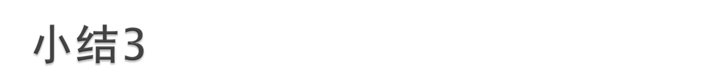
实现一个数字加密器，加密规则是：
加密结果 = （整数*10+5）/2 + 3.14159，加 密结果仍为一整数
参考代码
提示：
// 原始数据
int data = 100;
// 加密计算
int result = (data * 10 + 5) / 2 + (int) 3.14159;

Slide 28
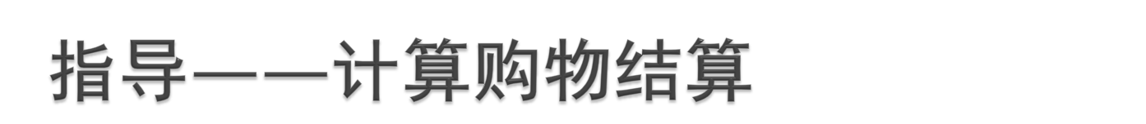

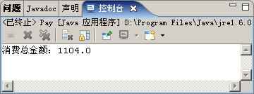
训练要点：
  运算符（*、=）的使用
  从控制台输出信息
需求说明：
  用户可以享受购物8折的优惠，请计算实际消费金额
实现思路：
  1、创建Java类Pay
  2、在Pay.java文件中声明变量存储信息
  3、计算总金额
难点指导：
  消费总额 = 各商品的
  消费金额之和 * 折扣
讲解需求说明
完成时间：25分钟

Slide 29
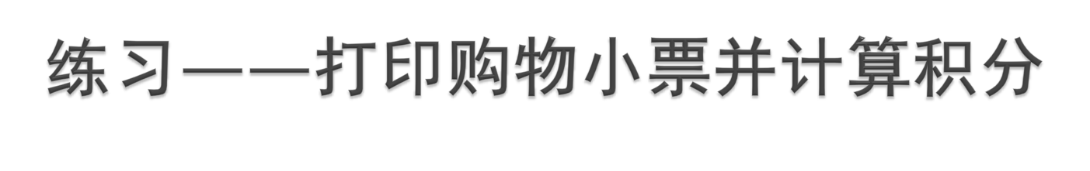

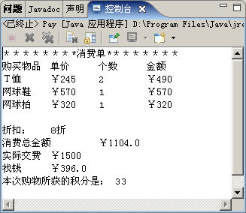
需求说明：
  结算时打印购物小票
  计算此次购物获得的会员积分
完成时间：25分钟

Slide 30
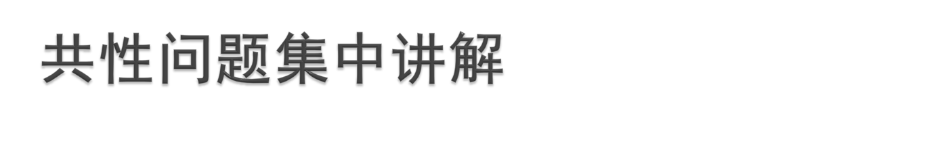
共性问题集中讲解
常见调试问题及解决办法
代码规范问题

Slide 31
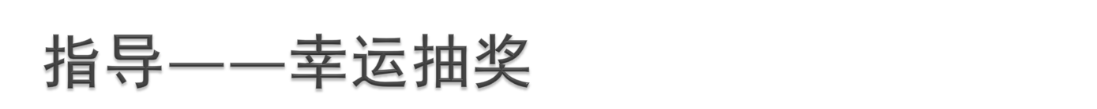
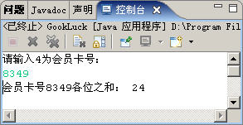
训练要点：
  运算符（%、/）的使用
  使用Scanner类接收用户输入
需求说明：
  商场推出幸运抽奖活动
  根据抽奖规则计算会员卡号各位数字之和
实现思路：
  1、接收输入的会员卡号
  2、分解获得各位数字
  3、计算各位数字之和
难点指导：
  分解获得各位数字
讲解需求说明
完成时间：25分钟

Slide 32
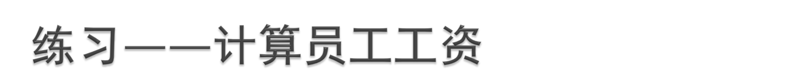
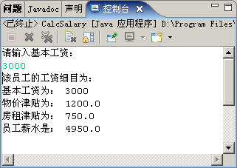
需求说明：
  从控制台输入基本工资，并计算输出实领工资
完成时间：20分钟

Slide 33
共性问题集中讲解
常见调试问题及解决办法
代码规范问题

Slide 34
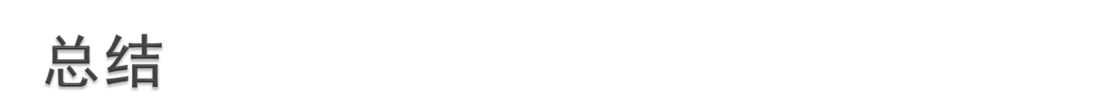
什么是变量？
如何声明变量、给变量赋值和使用变量？
Java中常用的数据类型有哪些？
算术运算符中“/”和“%”的区别是什么？
如何接收键盘的输入？
发生自动类型转换的条件是什么？
如何进行强制类型转换？

